Slide 1

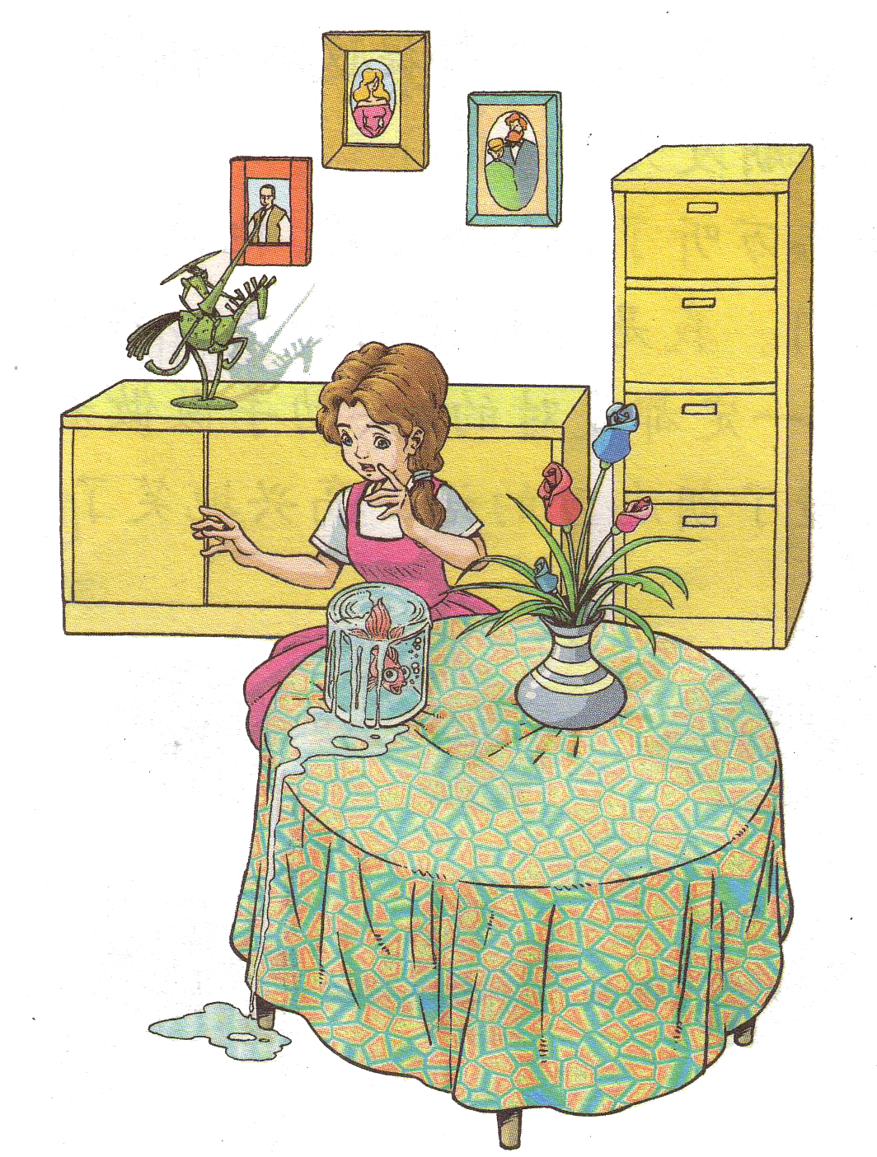
动手做做看

Slide 2
你明白了什么道理？
不要不加思考地相信别人的话。对待别人说的话或提出的问题，不光要动脑筋想一想，还要动手做一做。

Slide 3
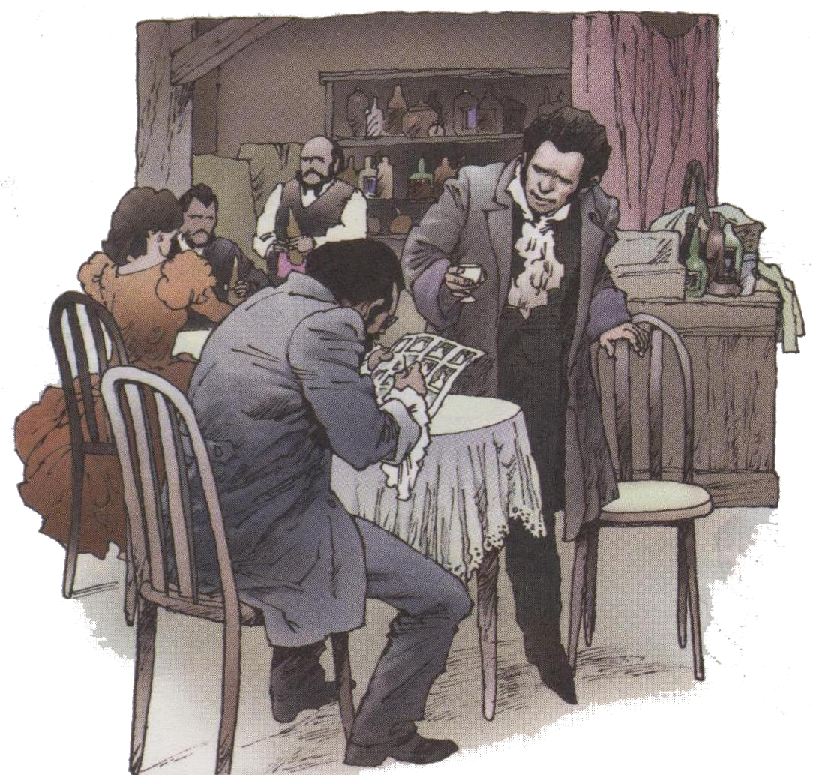
邮票齿孔的故事

Slide 4
你明白了什么道理？
在生活中我们要留心观察，乐于发现，善于探究。

Slide 5
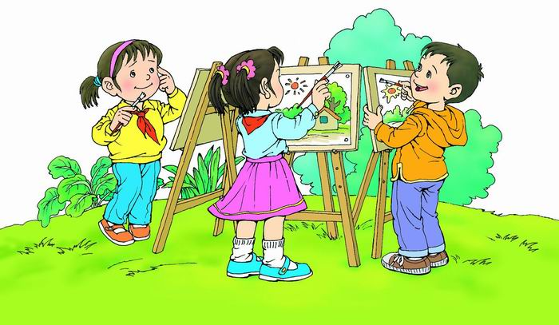
画风
5

Slide 6
你明白了什么道理？
事物之间是有联系的，遇事要善于动脑筋想办法。

Slide 7
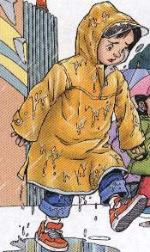
充气雨衣

Slide 8
你觉得小林是个怎样的孩子？
小林遇到困难肯动脑筋，善于观察，想办法解决问题，真了不起。

Slide 9

语文园地四
9

Slide 10
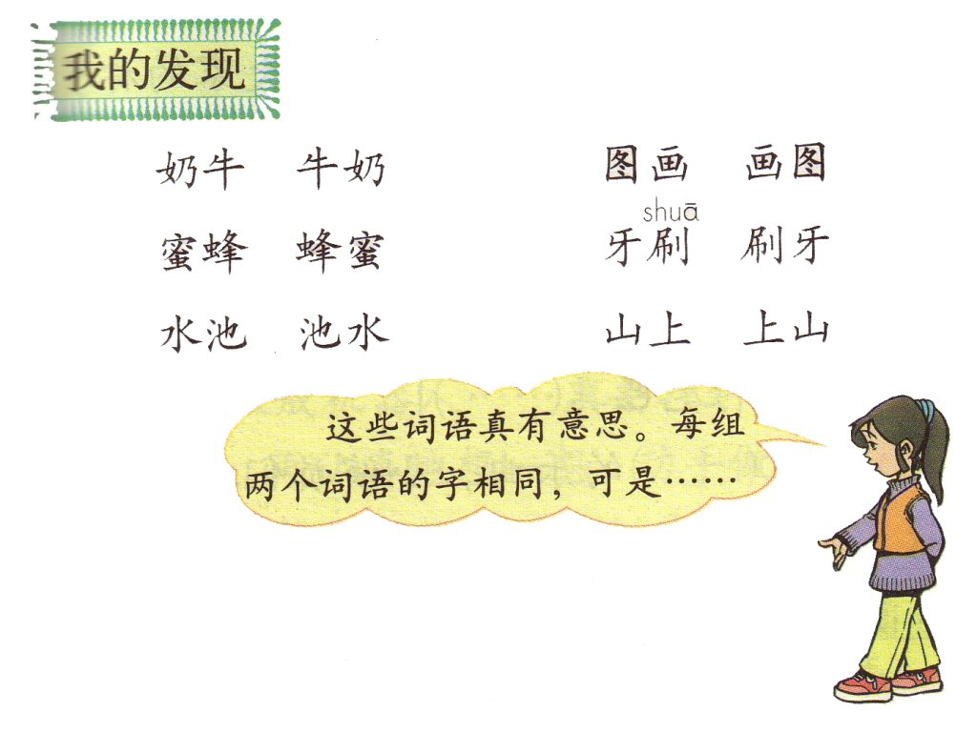
10

Slide 11
我也会
算盘
盘算
（）
（）
领带
带领
（）
（）
喜报
报喜
（）
（）

Slide 12
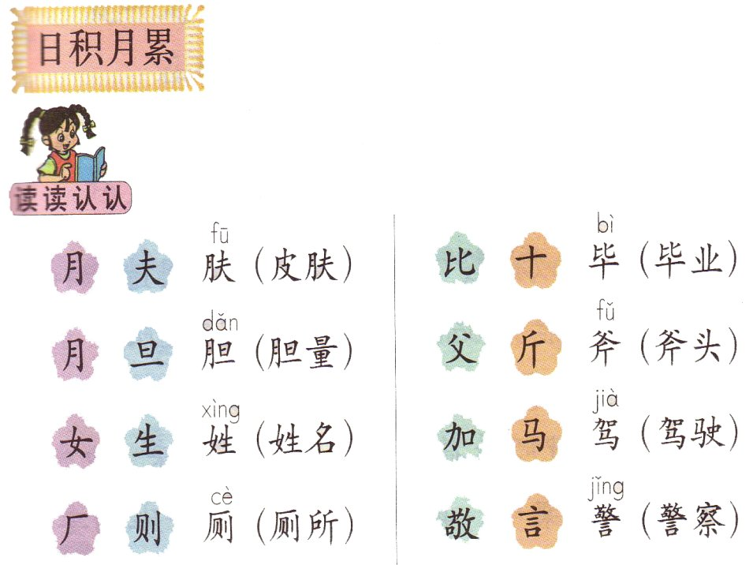
你发现了什么?
12

Slide 13
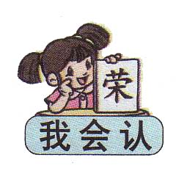
fū dǎn xìnɡ cè bì fǔ jià jǐnɡ
肤 胆 姓 厕 毕 斧 驾 警

Slide 14
毕
肤
警
姓
胆
驾
斧
厕

Slide 15
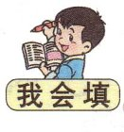
发明
发现
小林（）的充气雨衣受到大家的称赞。
伊琳娜（）金鱼放到装满水的杯子里水会
漫出来。
优美
美丽
孔雀的尾巴真（）！
随着（）的乐曲，小演员们旋转起来。

Slide 16
发明
发现
小林（发明）的充气雨衣受到大家的称赞。
伊琳娜（发现）金鱼放到装满水的杯子里
水会漫出来。
优美
美丽
孔雀的尾巴真（美丽）！
随着（优美）的乐曲，小演员们旋转起来。

Slide 17
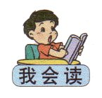
阅读要求：
借助拼音把生字生词读准。
能用朗读把自己喜欢的地方表达出来。

Slide 18
鲁班造伞
鲁班是我国古代的能工巧匠（jiàng），他有许多发明创造。传说伞就是他发明的。
很久以前没有伞，鲁班一心想造一样东西，既（jì）能挡（dǎng）风雨，又能遮太阳。
一天，鲁班看见几个孩子在烈日下顶着荷叶玩。他就照着荷叶的样子做了起来。他先用竹条扎好架子，再蒙上羊皮……鲁班的妻子看见了，高兴地说：“要是能把它收起来就更好了。”鲁班冥（míng）思苦想，做了许多次，终于造出了能开能收的伞。

Slide 19
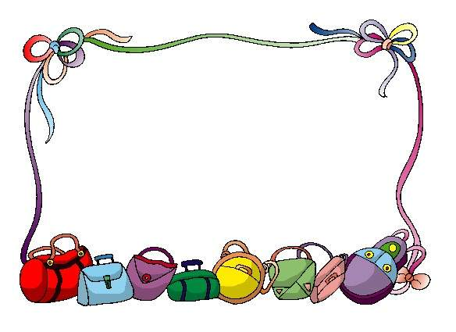
每一种发现和发明，都是人们用心思考，不断实践获得的。让我们都来做个有心人，用自己的劳动和智慧去发现、去创造吧！
19

Slide 20
鲁班造锯(jù)
木工用的锯，传说是鲁班发明的。
有一回，鲁班造一座宫殿(diàn) ，需要很多木材，他就叫徒弟上山砍树。当时还没有锯子，砍树全靠斧子，一天砍不了几棵树。鲁班很着急，就亲自上山上去看。
山很陡（dǒu），鲁班抓住树根和杂草，一步一步往上爬。他的手指忽然被一根小草划破了，流出血来。 一根小草怎么会有这样的历害？鲁班仔细一看，发现小草的叶子边上有许多小齿。他试了试在手指上一拉就是一道口子，这可是提醒了鲁班。他想，如果照小草的叶子那样，用铁打一把有齿的工具，在树上来回拉，不是比斧子砍树强得多吗？他马上回去打了一把，拿到山上去试，果然比斧子又快又省力。
鲁班就这样发明了锯。

Slide 21
堂堂清检测
皮肤 肤色 胆量 大胆
姓名 姓氏 厕所 如厕
毕业 完毕 斧头 斧子
驾驶 驾车 警察 民警

